Slide 1
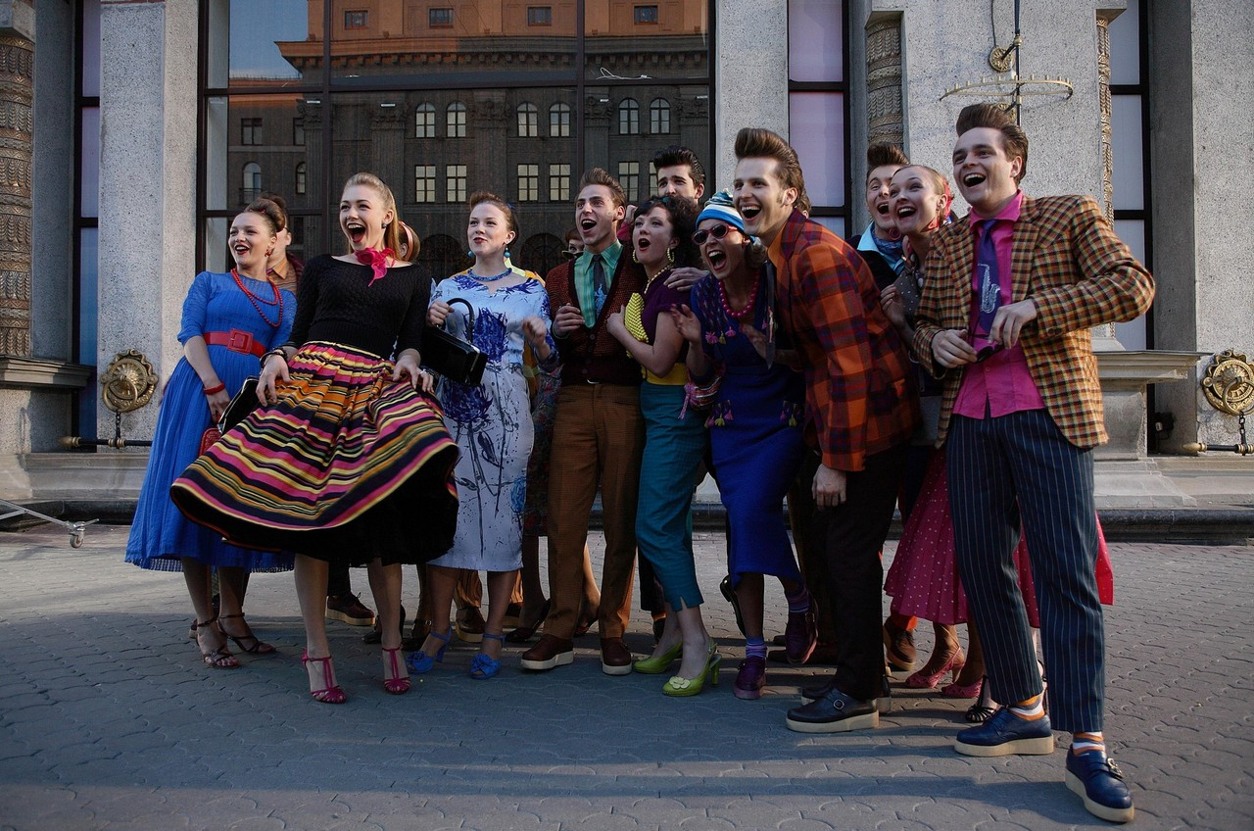
МКОУ «СОШ им. И.А.Пришкольника села Валдгейм» Шилина Ирина. 10 класс.
«Платье в стиле 50-60х годов»

Slide 2
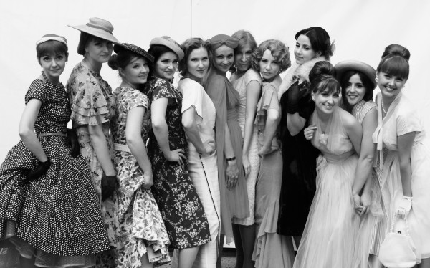
Творческая мастерская «Образ»
На этом кружке мы с девочками не просто шьём, но и создаём коллективные проекты, стараясь создавать
те или иные образы.
Мода во все времена удивляла, вызывала недоумение, поражала воображение и озадачивала с первого
дня своего появления на свет.

Slide 3
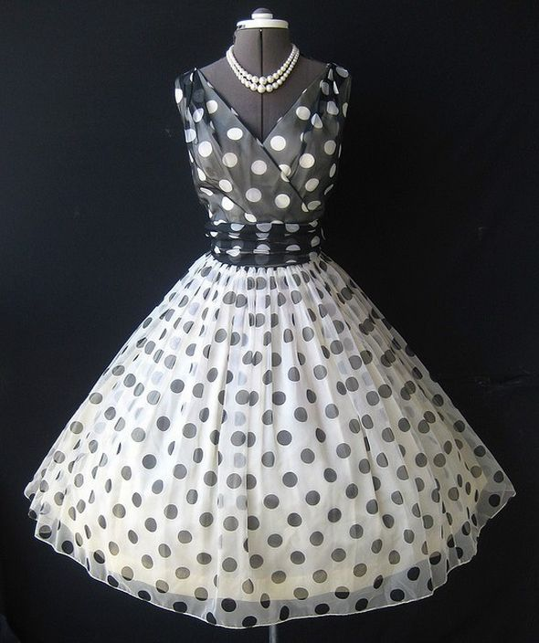
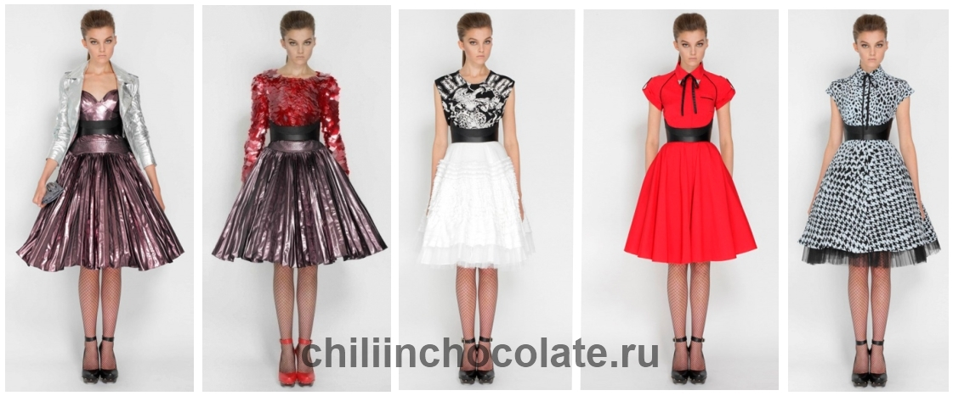
Стиль 50х годов в молодёжной одежде.
Ведь то, что было забыто, снова возвращается в обиход. Сейчас все чаще можно увидеть женщин, одетых в стиле 50-60-х годов прошлого века. А еще чаще такой стиль одежды можно наблюдать в европейских странах — во Франции, например.

Slide 4
Цель проекта:
• сшить изделие в стиле 50-60-х годов, которое будет отражать мою индивидуальность.

Slide 5
Задачи:
1)познакомится с историей стиля 50х годов и узнать, актуальный ли стиль.
2)провести моделирование изделия по готовым выкройкам
3)разработать технологическую последовательность для обработки изделия;
4)сделать необходимые расчеты по расходу материалов и предполагаемой прибыли.

Slide 6
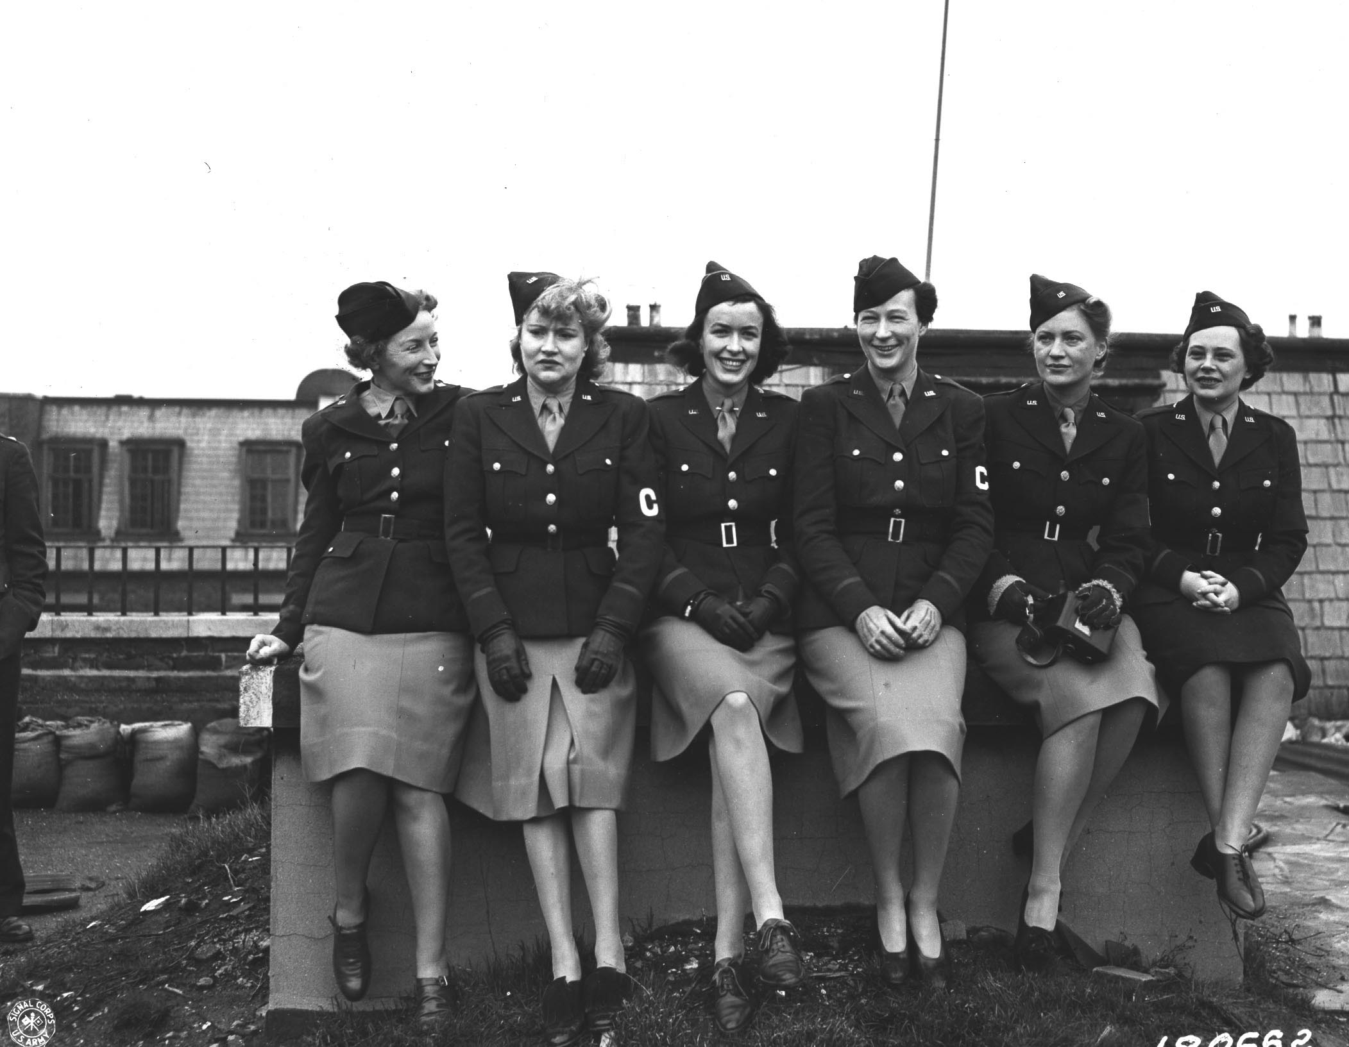
История зарождения стиля.
Тяжёлые годы войны отразились в нашли отражение в женской одежде. Узкие жакеты на пуговицах, напоминающие военную форму, глухие воротники, детали военного стиля. Но! В послевоенное время мир хотел стабильности, покоя и красоты. В этот период и родился главный стиль 1950-х годов

Slide 7
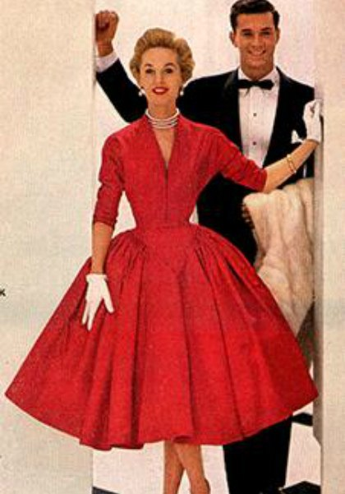
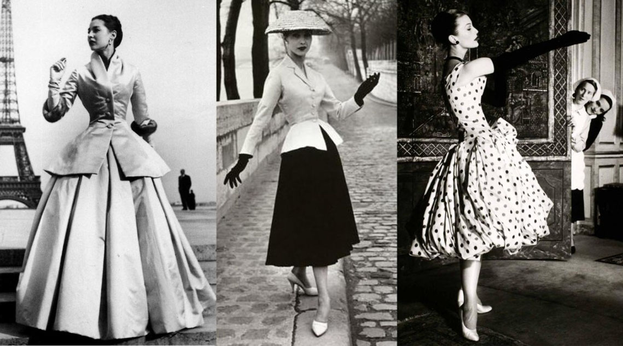
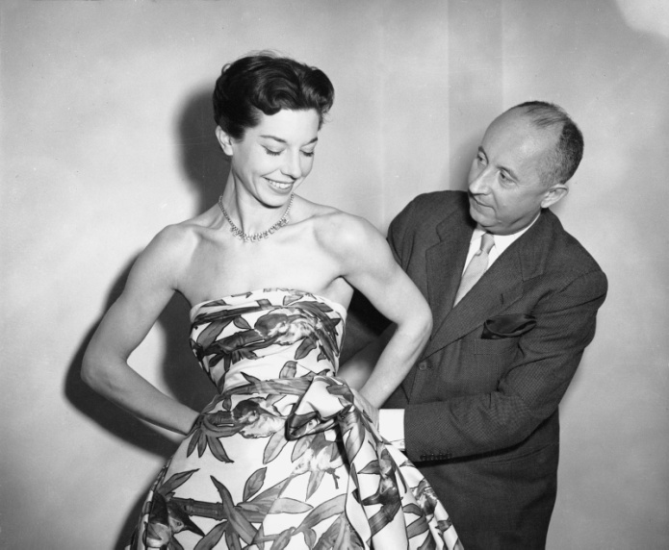
«New Look»-«новый взгляд» на образ женщины.
Великий Кутюрье Кристиан Диор.

Slide 8
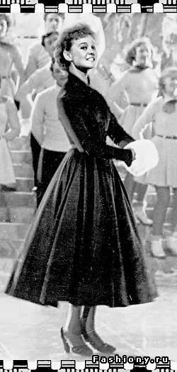
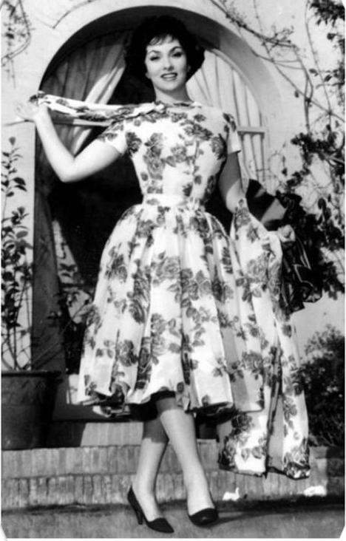
Даже в Советском Союзе, женщины были очарованы новой модой и, как могли, в пятидесятые и даже шестидесятые годы, пытались следовать диоровским идеям.

Slide 9
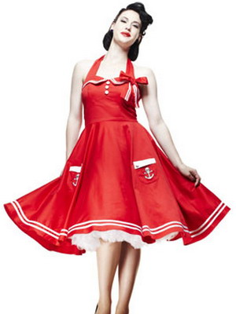
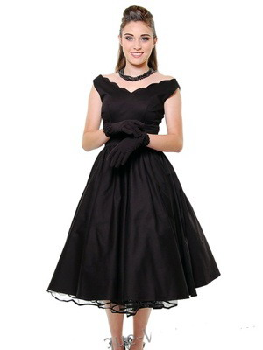
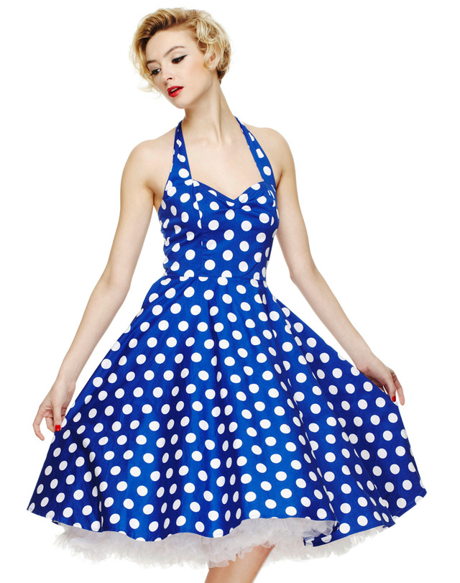
Банк идей.

Slide 10
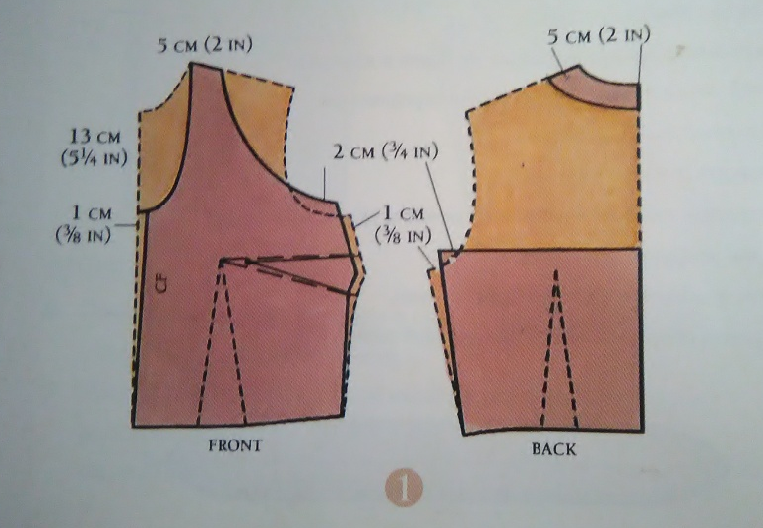
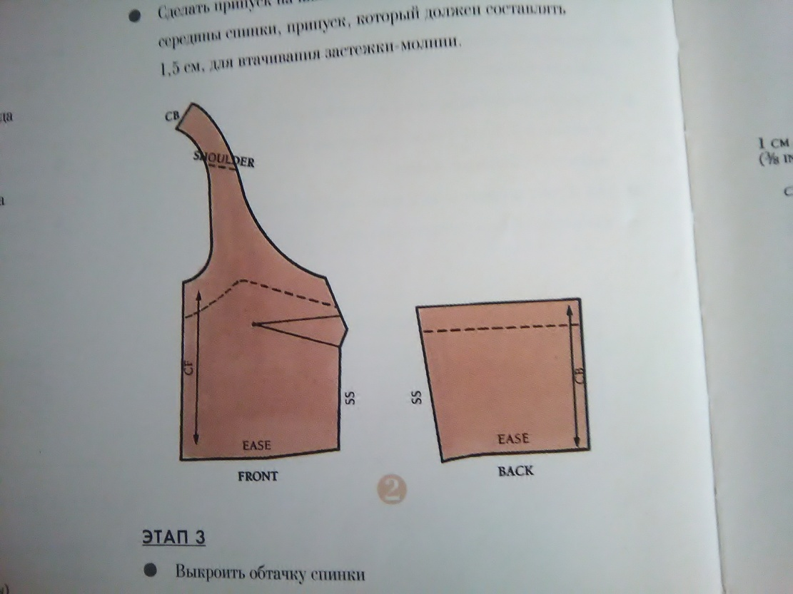
Мною была использована книга Р. Берг «От стандарта к индивидуальности»
1 этап.
2 этап.

Slide 11
3 этап.

Slide 12
Технология изготовления состояла из следующих операций:
1)Подготовка ткани к раскрою
2)Раскладка деталей выкройки на ткани
3)Раскрой.
4)Подготовка изделия к примерке.
5)Первая примерка и устранение дефектов.
6)Обработка после примерки
7)Вторая примерка
8)Уточнение и обработка низа
9)Окончательная обработка изделия.

Slide 13
Экономическое обоснование.
Затраты | Стоимость за единицу | Количество | Общая стоимость
1.Затраты на материалы соответствуют предварительному подсчету( руб.).
1)Ткань | 310 руб. | 2 м. | 620 руб.
2)Нитки | 15 руб. | 1 шт. | 15 руб.
3)Застежка молнии | 17 руб. | 1 шт. | 17 руб.
4) Белая х/б ткань | 44 руб. за 1 м. | 30 см. | 13 руб. 20 коп.
Всего: |  |  | 665руб. 20к.

Slide 14
Результат моего проекта!

Slide 15
Спасибо за внимание!

